Slide 1
UVODNI POZDRAVČEK
Pozdravljeni učenci in učenke!
Od nekaterih sem dobila odziv po mailu, da vam snov pri matematiki ne dela težav. Tudi časovno naj bi bila snov, ki jo dnevno obravnavate, dobro omejena. To je lepo slišati!
Če ima kdo kakšno težavo ali vprašanje, mi lahko piše na elektronski naslov mateja.lesjak@osferdavesela.si
Želim vam veliko zdravja in veliko pozitivne energije za šolsko delo še naprej!

Slide 2
ENAKOKRAKI TRAPEZ
Pripravila: Mateja Lesjak

Slide 3
ENAKOKRAKI TRAPEZ
Ime ENAKOKRAKI TRAPEZ ti pove veliko o štirikotniku:
1. ENAKOKRAKI - kraka b in d sta enako dolga.
2. TRAPEZ - osnovnici a in c sta vzporedni
Kaj v vsakdanjem življenju te bi spominjalo na enakokraki trapez?

Slide 4
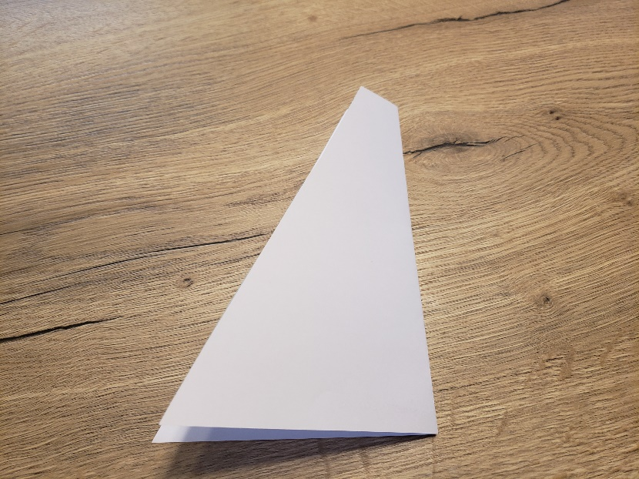
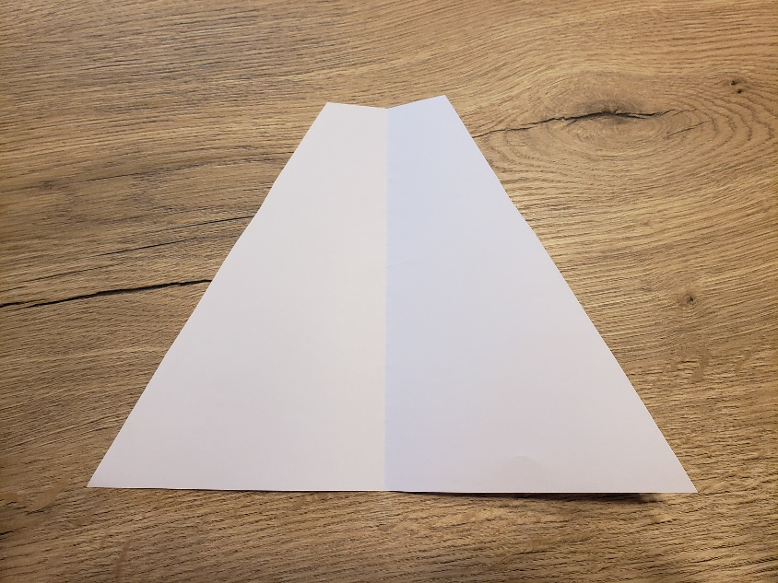
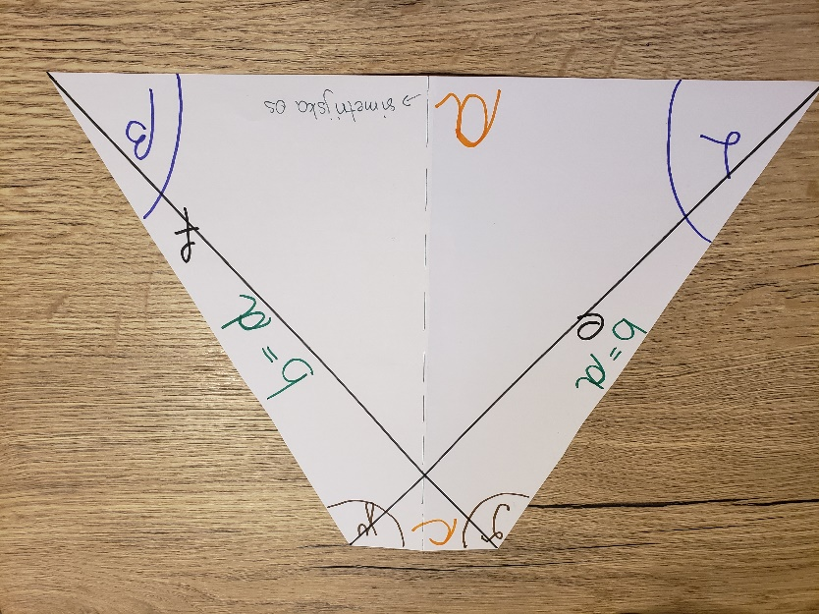
IZDELAVA ENAKOKRAKEGA TRAPEZA
Iz lista papirja izreži
enakokraki trapez.
Kot vidiš je enakokraki
trapez OSNO SOMEREN LIK.
Označi stranice, kote,
diagonali, simetrijsko os.

Slide 5
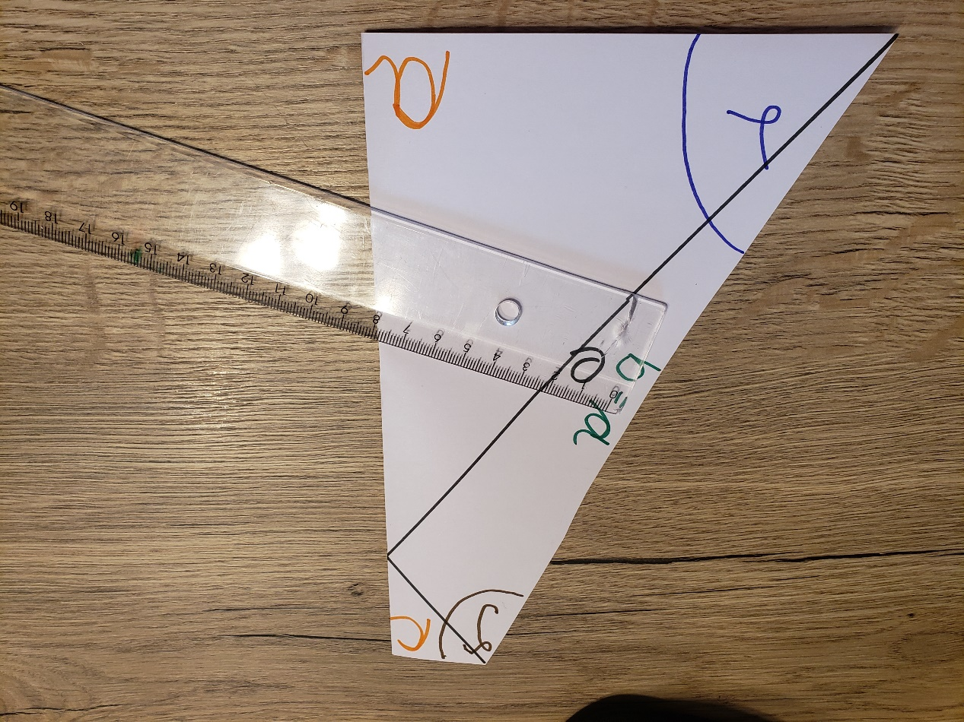
LASTNOSTI ENAKOKRAKEGA TRAPEZA
S pomočjo modela lahko odkriješ lastnosti enakokrakega trapeza.
Ker je enakokraki trapez OSNO SOMEREN LIK zanj velja:
Stranici b in d sta enako dolgi (skladni)
Kota α in β sta enako velika (skladna)
Kota γ in δ sta enako velika (skladna)
Diagonali e in f sta enako dolgi (skladni)
KAJ PA KOTI?
Kota ob istem kraku skupaj merita 180°.
α + δ = 180° β + γ = 180°

Slide 6
ZAPIS V ZVEZEK: ENAKOKRAKI TRAPEZ
V zvezek nariši enakokraki trapez, kot je v učbeniku na strani 141, in si
poleg napiši lastnosti enakokrakega trapeza.
Pomembno je narisati še višino
trapeza, ki je pravokotna
razdalja med
vzporednima stranicama a in c.

Slide 7
Koliko neodvisnih podatkov potrebujemo, da načrtamo enakokraki trapez?
Za načrtovanje štirikotnika potrebujemo 5 neodvisnih podatkov.
Za načrtovanje splošnega trapeza potrebujemo 4 podatke
(ker sta osnovnici vzporedni).
3. Za načrtovanje enakokrakega trapeza potrebujemo 3 podatke
( ker sta kraka skladna, koti skladni…).

Slide 8
VAJA
Nauči se lastnosti enakokrakega trapeza, da jih boš naslednjo
uro lahko načrtoval.
Na spletni povezavi za vajo reši naloge:
https://eucbeniki.sio.si/matematika7/785/index6.html

